Slide 1

PHPUnit
ve
Laravel

Slide 2
Neler Göreceğiz?

Slide 3
Neler Göreceğiz?
Neden?

Slide 4
Neler Göreceğiz?
TDD Nedir?
Neden?

Slide 5
Neler Göreceğiz?
TDD Nedir?
Neden?
TDD Ne Değildir?

Slide 6
Neler Göreceğiz?
TDD Nedir?
Neden?
TDD Ne Değildir?
PHPUnit

Slide 7
Neler Göreceğiz?
TDD Nedir?
Neden?
TDD Ne Değildir?
assertions
PHPUnit

Slide 8
Neler Göreceğiz?
TDD Nedir?
Neden?
TDD Ne Değildir?
assertions
PHPUnit
annotations

Slide 9
Neler Göreceğiz?
TDD Nedir?
Neden?
TDD Ne Değildir?
assertions
PHPUnit
mock'lama
annotations

Slide 10
Neler Göreceğiz?
TDD Nedir?
Neden?
TDD Ne Değildir?
assertions
PHPUnit
phpunit.xml
mock'lama
annotations

Slide 11
Neler Göreceğiz?
TDD Nedir?
Neden?
TDD Ne Değildir?
assertions
code coverage
PHPUnit
phpunit.xml
mock'lama
annotations

Slide 12
Neler Göreceğiz?
TDD Nedir?
Neden?
TDD Ne Değildir?
assertions
code coverage
IOC / DI
PHPUnit
phpunit.xml
mock'lama
annotations

Slide 13
Neler Göreceğiz?
TDD Nedir?
Neden?
Laravel ile TDD
TDD Ne Değildir?
assertions
code coverage
IOC / DI
PHPUnit
phpunit.xml
mock'lama
annotations

Slide 14
Neler Göreceğiz?
TDD Nedir?
Neden?
Laravel ile TDD
route'lara istek yapmak
TDD Ne Değildir?
assertions
code coverage
IOC / DI
PHPUnit
phpunit.xml
mock'lama
annotations

Slide 15
Neler Göreceğiz?
TDD Nedir?
Neden?
dom crawler
Laravel ile TDD
route'lara istek yapmak
TDD Ne Değildir?
assertions
code coverage
IOC / DI
PHPUnit
phpunit.xml
mock'lama
annotations

Slide 16
Neler Göreceğiz?
TDD Nedir?
Neden?
dom crawler
IOC
Laravel ile TDD
route'lara istek yapmak
TDD Ne Değildir?
assertions
code coverage
IOC / DI
PHPUnit
phpunit.xml
mock'lama
annotations

Slide 17
Neler Göreceğiz?
TDD Nedir?
Neden?
dom crawler
IOC
Laravel ile TDD
route'lara istek yapmak
mockery
TDD Ne Değildir?
assertions
code coverage
IOC / DI
PHPUnit
phpunit.xml
mock'lama
annotations

Slide 18

NEDEN?
Yapılacak en ufak hata, sitenin tamamiyle çalışmamasına sebep olabilir.
“Herhangi bir yerde var_dump kullanmak yerine, bunun testini yazın”
"Debugging Sucks, Testing Rocks"
Daha "korkusuz" geliştirme yapabilmek için
"Kontrat" sağlamak için

Slide 19
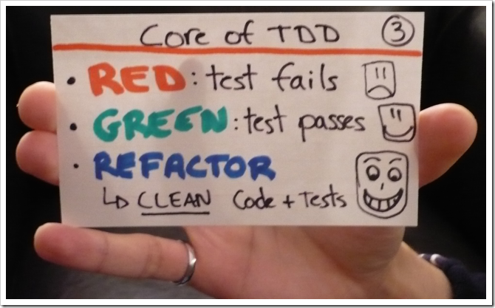
Test Driven Development Nedir?

Slide 20

Test Driven Development Nedir?
“Yeşil”den önce “kırmızı”yı görmek
  Herhangi bir kod yazmadan, önce testini
  yazıp, bu testin başarısız olduğunu
  (kırmızı) görmek

Slide 21
Test Driven Development Nedir?
“Yeşil”den önce “kırmızı”yı görmek
  Herhangi bir kod yazmadan, önce testini
  yazıp, bu testin başarısız olduğunu
  (kırmızı) görmek
“Kırmızı”yı “yeşil”e çevirmeye çalışmak
  Başarısız olan testi, başarılı yapacak
  minimum kodu yazarak, testi başarılı(yeşil) hale getirmek

Slide 22
Test Driven Development Nedir?
“Yeşil”den önce “kırmızı”yı görmek
  Herhangi bir kod yazmadan, önce testini
  yazıp, bu testin başarısız olduğunu
  (kırmızı) görmek
“Kırmızı”yı “yeşil”e çevirmeye çalışmak
  Başarısız olan testi, başarılı yapacak
  minimum kodu yazarak, testi başarılı(yeşil) hale getirmek
Ama her zaman “yeşil”i de “kırmızı” yapabilecek durumlar yaratmaya çalışmak
  Daha sonra, başarılı testi başarısız yapacak yeni testler ekleyerek
  kodu değiştirmek

Slide 23
Test Driven Development Nedir?
“Yeşil”den önce “kırmızı”yı görmek
  Herhangi bir kod yazmadan, önce testini
  yazıp, bu testin başarısız olduğunu
  (kırmızı) görmek
“Kırmızı”yı “yeşil”e çevirmeye çalışmak
  Başarısız olan testi, başarılı yapacak
  minimum kodu yazarak, testi başarılı(yeşil) hale getirmek
Ama her zaman “yeşil”i de “kırmızı” yapabilecek durumlar yaratmaya çalışmak
  Daha sonra, başarılı testi başarısız yapacak yeni testler ekleyerek
  kodu değiştirmek
En sonda “mavi”de huzur bulmaktır (Refactoring).
  Bu sırada kodun kalitesini çalışan yapıyı bozmadığından emin olarak arttırmak

Slide 24

Test Driven Development Nedir?
Sizi daha iyi bir tasarıma zorlar
  Daha modüler
  Daha tekrar-kullanılabilir (reusable)
  Daha test edilebilir

Slide 25
Test Driven Development Nedir?
Sizi daha iyi bir tasarıma zorlar
  Daha modüler
  Daha tekrar-kullanılabilir (reusable)
  Daha test edilebilir
Hazır dökümantasyon!
  Testler, en güzel dökümantasyonlardır

Slide 26
Test Driven Development Nedir?
Sizi daha iyi bir tasarıma zorlar
  Daha modüler
  Daha tekrar-kullanılabilir (reusable)
  Daha test edilebilir
Hazır dökümantasyon!
  Testler, en güzel dökümantasyonlardır
“Abi ben düzgün yazdım, Mehmet'in yazdığı kod patlatmış”
  Regression test hayat kurtarır

Slide 27

Test Driven Development Ne Değildir?
“Boşa harcanan zaman”
  Eğer ürünü geliştirmeye devam edecekseniz, o zamanın çok daha
  fazlasını kodun bakımı için harcamak zorunda kalabilirsiniz
  > Bir araştırmaya göre, geliştirme süresini %15 - %35 arrtırırken,
  > hata sayısını %40 - %90 oranında azaltıyor.

Slide 28
Test Driven Development Ne Değildir?
“Boşa harcanan zaman”
  Eğer ürünü geliştirmeye devam edecekseniz, o zamanın çok daha
  fazlasını kodun bakımı için harcamak zorunda kalabilirsiniz
  > Bir araştırmaya göre, geliştirme süresini %15 - %35 arrtırırken,
  > hata sayısını %40 - %90 oranında azaltıyor.
“Daha önce yazılmış kodu, test eder”
  Henüz yazılmamış kodun testini içerir.
  Kodun testi değil, testin kodu vardır

Slide 29
Test Driven Development Ne Değildir?
“Boşa harcanan zaman”
  Eğer ürünü geliştirmeye devam edecekseniz, o zamanın çok daha
  fazlasını kodun bakımı için harcamak zorunda kalabilirsiniz
  > Bir araştırmaya göre, geliştirme süresini %15 - %35 arrtırırken,
  > hata sayısını %40 - %90 oranında azaltıyor.
“Daha önce yazılmış kodu, test eder”
  Henüz yazılmamış kodun testini içerir.
  Kodun testi değil, testin kodu vardır
“Her soruna çözümdür”
  Testler de yanlış/eksik olabilir.
  Kodda çıkan bir bug aslında yanlış/eksik bir testtir

Slide 30
PHPUnit

Slide 31
PHPUnit
Sebastian Bergmann tarafından geliştirilmiştir
XUnit ailesinin bir üyesidir
<?php
class FooTest extends PHPUnit_Framework_TestCase
{
/**
* @test
*/
public function firstTest()
{
$this->assertTrue(true);
}
}

Slide 32
PHPUnit - Assertions
Bir test direktifinin "yeşil" olması için kullanılacak kontrolleri içerir
assertArrayHasKey()
assertClassHasAttribute()
assertClassHasStaticAttribute()
assertContains()
assertContainsOnly()
assertContainsOnlyInstancesOf()
assertCount()
assertEmpty()
assertEqualXMLStructure()
assertEquals()
assertFalse()
assertFileEquals()
assertFileExists()
assertGreaterThan()
assertInstanceOf()
assertInternalType()
assertJsonFileEqualsJsonFile()
assertJsonStringEqualsJsonFile()
assertJsonStringEqualsJsonString()
assertLessThan()
assertLessThanOrEqual()
assertNull()
assertObjectHasAttribute()
assertRegExp()
assertStringMatchesFormat()
assertStringMatchesFormatFile()
assertSame()
assertSelectCount()
assertGreaterThanOrEqual()
assertSelectEquals()
assertSelectRegExp()
assertStringEndsWith()
assertStringEqualsFile()
assertStringStartsWith()
assertTag()
assertThat()
assertTrue()
assertXmlFileEqualsXmlFile()
assertXmlStringEqualsXmlFile()
assertXmlStringEqualsXmlString()

Slide 33
PHPUnit - Annotations
PHPUnit, Annotation'lar kullanarak çeşitli Aspect'leri çalıştırabilir
@author
@backupGlobals
@backupStaticAttributes
@codeCoverageIgnore*
@covers
@coversDefaultClass
@coversNothing
@dataProvider
@depends
@expectedException
@expectedExceptionCode
@expectedExceptionMessage
@group
@large
@medium
@preserveGlobalState
@requires
@runTestsInSeparateProcesses
@runInSeparateProcess
@small
@test
@testdox
@ticket

Slide 34
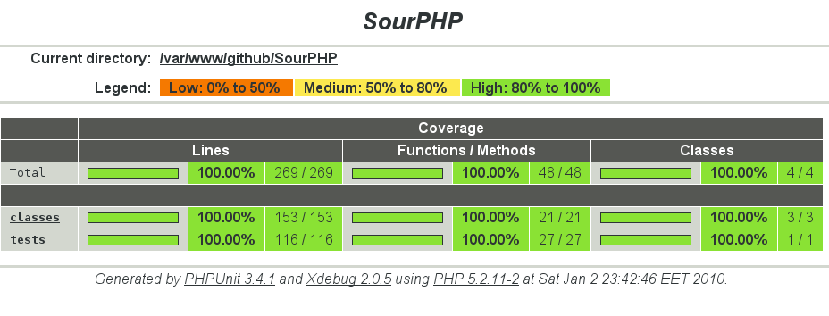
PHPUnit - Code Coverage
PHPUnit, XDebug kullanarak "code coverage" raporları üretebilir

Slide 35
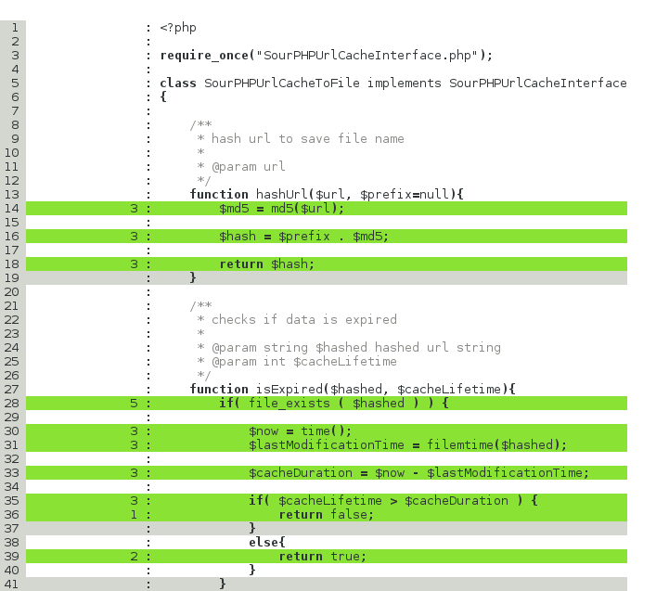
PHPUnit - Code Coverage

Slide 36
PHPUnit - Mock'lama
Unit test yazarken sadece ilgili birimi test etmeliyiz
Günün sonunda, tüm birimler düzgün çalışıyorsa, integration test'e geçebiliriz
Bu birim dışarı bağımlı başka bir sınıf kullanıyorsa, onları Mock'lamalıyız

Slide 37
PHPUnit - Mock'lama
class StubTest extends PHPUnit_Framework_TestCase
{
public function testStub()
{
// Create a stub for the SomeClass class.
$stub = $this->getMock('SomeClass');
// Configure the stub.
$stub->expects($this->any())
->method('doSomething')
->will($this->returnValue('foo'));
// Calling $stub->doSomething() will now return
// 'foo'.
$this->assertEquals('foo', $stub->doSomething());
}
}

Slide 38
Inversion Of Control - Dependency Injection
Uygulama içindeki, nesne yaratma (instance oluşturma) sürecinin sadece bu işten sorumlu
bir birim tarafından kontrol edilmesi.
Loosly Coupled ve daha test edilebilir kodlar üretmek için

Slide 39
Inversion Of Control - Dependency Injection
Uygulama içindeki, nesne yaratma (instance oluşturma) sürecinin sadece bu işten sorumlu
bir birim tarafından kontrol edilmesi.
Loosly Coupled ve daha test edilebilir kodlar üretmek için
class User
{
public function create() {
$logger = new DatabaseLogger();
$logger->log("user created");
}
}

Slide 40
Inversion Of Control - Dependency Injection
Uygulama içindeki, nesne yaratma (instance oluşturma) sürecinin sadece bu işten sorumlu
bir birim tarafından kontrol edilmesi.
Loosly Coupled ve daha test edilebilir kodlar üretmek için
class User
{
public function create() {
//User sınıfı DatabaseLogger'a çok bağımlı
$logger = new DatabaseLogger();
$logger->log("user created");
}
}

Slide 41
Inversion Of Control - Dependency Injection
DatabaseLogger olmadan User sınıfı çalışamıyor
    Bir adım ileri taşıyarak, DatabaseLogger'a olan bağlılığı kaldıralım

Slide 42
Inversion Of Control - Dependency Injection
DatabaseLogger olmadan User sınıfı çalışamıyor
    Bir adım ileri taşıyarak, DatabaseLogger'a olan bağlılığı kaldıralım
function kullanilacakLoggerSinifindanObjeUret () {
return new DatabaseLogger();
}
class User
{
public function create() {
$logger = kullanilacakLoggerSinifindanObjeUret();
$logger->log("user created");
}
}

Slide 43
Inversion Of Control - Dependency Injection
DatabaseLogger olmadan User sınıfı çalışamıyor
    Bir adım ileri taşıyarak, DatabaseLogger'a olan bağlılığı kaldıralım
function kullanilacakLoggerSinifindanObjeUret () {
//Dünyanın en basit Dependency Injection Container'ı
return new DatabaseLogger();
}
class User
{
public function create() {
$logger = kullanilacakLoggerSinifindanObjeUret();
$logger->log("user created");
}
}

Slide 44
Inversion Of Control - Dependency Injection
Ama hala bir sorun var
    ya bu fonksiyondan dönen objenin "log" diye methodu yoksa?

Slide 45
Inversion Of Control - Dependency Injection
Ama hala bir sorun var
    ya bu fonksiyondan dönen objenin "log" diye methodu yoksa?
function kullanilacakLoggerSinifindanObjeUret () {
//Dünyanın en basit Dependency Injection Container'ı
return new HodoLogger();
}
class User
{
public function create() {
$logger = kullanilacakLoggerSinifindanObjeUret();
$logger->log("user created");
}
}

Slide 46
Inversion Of Control - Dependency Injection
Her Logger türevinin "log" diye methodu olmalı
    Interface!!1
interface MyLoggerInterface {
public function log($msg);
}
class HodoLogger implements MyLoggerInterface
function kullanilacakLoggerSinifindanObjeUret () {
$logger = new HodoLogger();
if (!$logger instanceOf MyLoggerInterface) {
throw new Exception("HATA!!");
}
return $logger;
}

Slide 47
Inversion Of Control - Dependency Injection
Artık gelen logger objesinin log methodu olduğundan emin olduk.
Ama her sınıf için böyle saçma methodlar mı yazacağız?

Slide 48
Inversion Of Control - Dependency Injection
Artık gelen logger objesinin log methodu olduğundan emin olduk.
Ama her sınıf için böyle saçma methodlar mı yazacağız?
  Laravel IOC Container
App::bind("myapplication.logger", function () {
return new DatabaseLogger();
});
class User
{
public function create() {
$logger = App::make("myapplication.logger");
$logger->log("user created");
}
}

Slide 49
Laravel'de Unit Testing

Slide 50
Laravel'de Unit Testing
testler app/tests altında bulunur
test sınıfları *Test.php ile biten dosyalarda bulunur
  Illuminate\Foundation\Testing\TestCase
test'ler çalışırken environment "testing" olarak set edilir
  burada gerçek ortamdan ayrılan ayarları girebilirsiniz

Slide 51
Laravel'de Unit Testing - Route'ları kontrol etme
$response = $this->call('GET', 'user/profile');
$response = $this->action('GET', 'UserController@profile', array('user' => 1));
$crawler = $this->client->request('GET', '/');

Slide 52
Laravel'de Unit Testing - Route'ları kontrol etme
$this->assertEquals('Hello World', $response->getContent());
$this->assertEquals('John', $view['name']);
$this->assertTrue($this->client->getResponse()->isOk());
$this->assertCount(1, $crawler->filter('h1:contains("Hello World!")'));

Slide 53
Laravel'de Unit Testing - Mocking
Facades
Laravel'de tüm Facade'lar Mockery ile Mock'lanabilir
public function getIndex()
{
Event::fire('user.logged');
return 'Welcome!';
}
public function testGetIndex()
{
Event::shouldReceive('fire')->once()->with('user.logged');
$this->call('GET', '/');
}

Slide 54
Laravel'de Unit Testing - Mocking
Mockery
İstersek, Mockery kullanarak, kendi dependency'lerimizle test edebiliriz
$mock = Mockery::mock('BizimLogger');
$mock->shouldReceive('log');
App::instance("myapplication.logger", $mock);

Slide 55
Talk is cheap, show me the code!
Giris isimli bir sayfamiz olsun
Buraya yapilan GET isteklerinde, bir form görünsün
    formun içinde
      kullanıcının adını girebileceği bir alan
      ve submit butonu olsun
Kullanıcı formu post ettiğinde
  Eğer isim "phptr" ise ekrana "Hibrit!!1" yazsın
  Değilse, "Giriş yapan kullanıcı: KULLANICI_ADI" şeklinde post edilen kullanıcı adını yazsın
  "phptr" kullanıcısının her girişi de log'lansın

Slide 56
Sorular?
@yuxel

